Slide 1


一维码读取方案
►
VISION PLAN

Slide 2
目录：
一．项目描述 二．项目验证
三．配置清单 四．逻辑流程
五. 评估结果&注意事项 六．售后服务说明

Slide 3
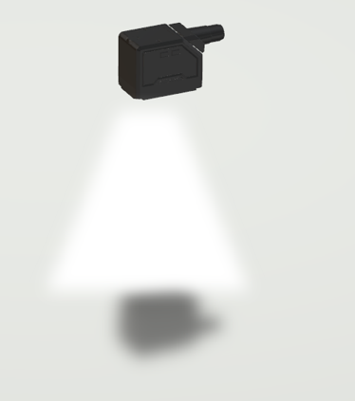
一．
项目描述
●码材质：金属
●码类型：一维码
●识别范围(mm * mm)：100*100
●码尺寸(mm * mm)：20*20
●最小单元格尺寸(mil)：10
●最大工作距离(mm)：200
●最小工作距离(mm)：50
●每秒拍照次数(pcs/s)：5
●单次拍照识别码数量(pcs)：5
●读码时产品运动速度(m/s)：0
●工作距离(mm)：110
方案布局图

Slide 4
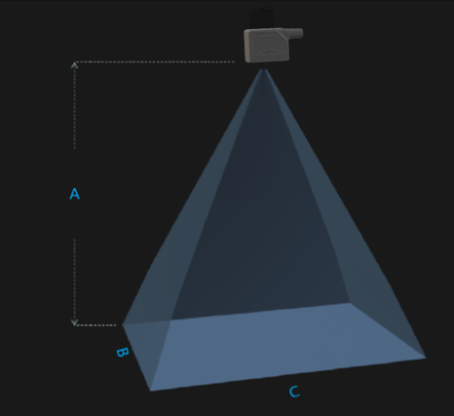
二．
项目验证
参数名称 | 参数值
读码器型号 | R3004MG-05-DEE110
读码器类型 | 读码器
读码器分辨率 | 640 * 512
支持码类型: 一维码 | Code39，Code93，Code128，CodaBar，EAN8，EAN13，UPCA，UPCE，ITF25，2of（Industrial2of5），standard25，GS1-128等；二维码：QR/DataMatrix（MicroQR/GSIDM/GSIQR等）；码质量评价：（ISO/IEC29158/AIM-OPM），ISO/IEC15415，ISO/IEC15416）
通信接口 | SDK, TCP Client, TCP Server, FTP, RS232, Modnet, Modbus, EtherNet/IP, MC(SLMP), FINS/UDP, FINS/TCP), MELSEC
A(工作距离) = 110mm, B(识别范围宽度) = 65mm, C(识别范围长度) = 81mm
视野图

Slide 5
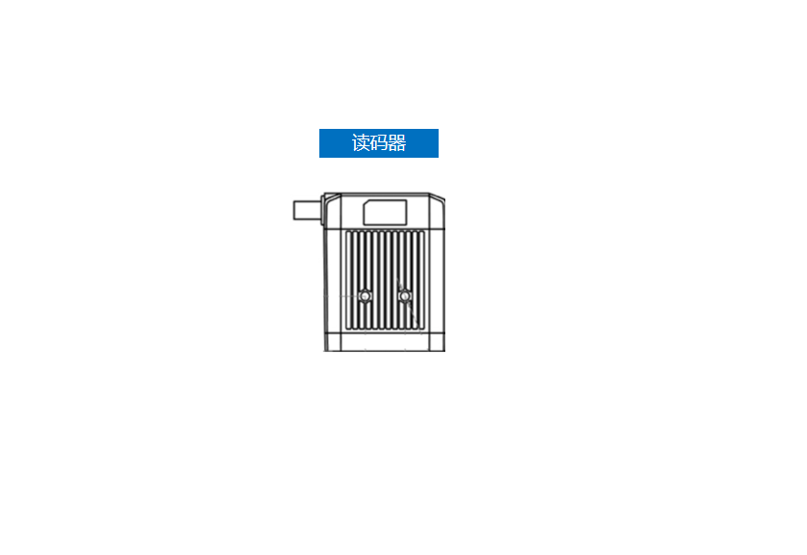
三．
配置清单
系统构成

Slide 6
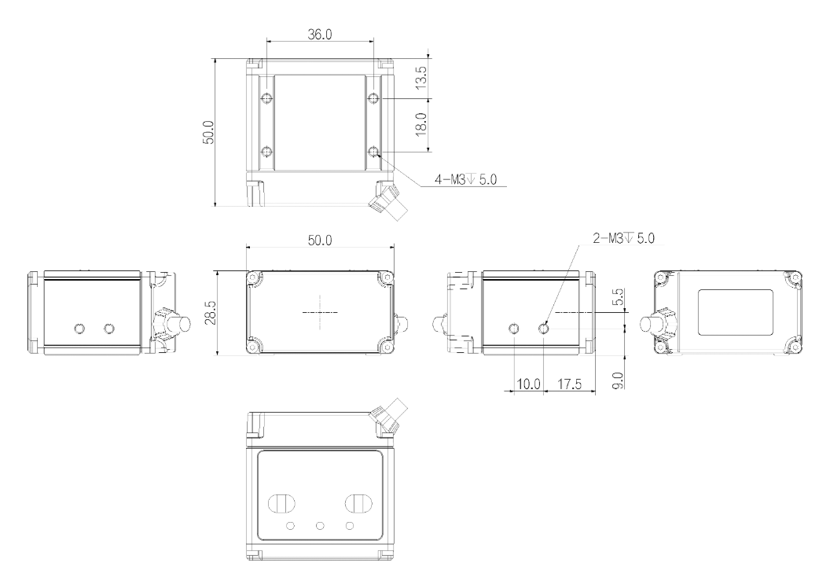
三．
配置清单
尺寸图
相机尺寸图

Slide 7
三．
配置清单
序号 | 名称 | 型号 | 单位 | 数量 | 厂家
1 | 读码器 | R3004MG-05-DEE110 | 台 | 1 | 大华/dahua
2 | 软件 | 大华EasyID | 套 | 1 | 大华/dahua

Slide 8
四．
逻辑流程
# 逻辑流程
## 图像采集
### 相机参数设置
- 曝光时间：根据金属反光特性设置为1000-2000μs，确保码区域亮度均匀
- 增益：设置为12-15，平衡亮度与噪点控制
- 帧率：设置为5fps，匹配每秒5次拍照需求
- 自动调焦：启用全局调焦，工作距离范围50-200mm
- 补光灯配置：启用高频闪模式，亮度设置为70%，配合金属表面反光特性
### 光源控制
- 使用奥普特环形光源，设置为高频闪模式（频率与相机帧率同步）
- 光源角度：45°斜射，减少金属表面镜面反射干扰
- 光强调节：通过EasyID内置亮度训练功能自动优化
## 预处理
### 图像增强
- 第一次预处理：中值滤波（3×3）×2次，消除金属表面噪点
- 第二次预处理：腐蚀（3×1）×1次 + 膨胀（3×1）×1次，优化码边缘
- 第三次预处理：锐化（3×3）×1次，增强条码对比度
### ROI设置
- 创建5个独立ROI区域，每个区域尺寸30×30mm（覆盖20×20mm码）
- 启用多区域读码功能，设置每个区域期望读取1个码
- 区域匹配点数：3个角点（适应金属码可能的轻微变形）
## 一维码检测
### 算法配置
- 一维码类型：启用CODE128/EAN13/CODE39多选
- 读码模式：标准模式（平衡速度与精度）
- 最大读码数量：5个/帧
- 超时时间：300μs（适应金属码高对比度特性）
- 极性设置：任意（兼容黑码/白码）
### 质量评价
- 启用ISO15416质量评价

Slide 9
四．
逻辑流程
- 设置符号对比度≥3.0，最小边缘对比度≥2.5
- OK等级设定：A≥B≥C（严格质量标准）
## 结果处理
### 数据过滤
- 重复码过滤策略：按帧过滤（避免连续相同码误判）
- 正则表达式过滤：^[0-9A-Z]{8,15}$（验证码数据格式）
- 输出排序：按中心坐标X升序排列
### 通信输出
- 传输方式：TCP服务器模式
- 端口号：5000
- 输出格式：ASCII码格式，包含码值+质量评分
- 触发信号：读码成功时输出高电平脉冲（宽度200ms）
## 统计处理
### 性能监控
- 记录每小时读码成功率（目标≥99.5%）
- 统计不同工作距离（50/100/200mm）下的识别差异
- 生成日报表：包含总读码数、失败码样本截图、质量评分分布

Slide 10
五．
评估结果&注意事项
05 评估结果 & 注意事项
现场环境
相机安装
物料一致性
风险点：金属材质反光可能导致图像过曝或欠曝
解决方案：采用45°斜射环形光源+高频闪模式（亮度70%），配合中值滤波消除噪点
风险点：工作距离110mm易受安装误差影响识别范围
解决方案：启用全局自动调焦功能，安装后进行50-200mm全行程焦距测试验证
风险点：多码识别时存在码深浅差异导致漏读
解决方案：启用ISO15416质量评价，设置符号对比度≥3.0的硬性过滤阈值

Slide 11
六．售后服务说明
该设备上线后使用初期，我们会派专人进行全程跟踪： 处理解决可能发生的设备异常； 对现场人员进行培训指导。 设备交付后：售后服务一年。 若客户提出设备升级需求，我们会及时为您提供升级新方案。
联系我们： 邮箱：image@ytzrtx.com 电话：0535-2162897 地址：烟台致瑞图像技术有限公司

Slide 12
THANKS

